Slide 1

PROYECTO APT — FASE 1
KraneChile
Plataforma tecnológica para digitalizar la gestión de arriendo de grúas e izaje en Chile
Gibran Beiza ·
Jordan Vergara ·

Slide 2
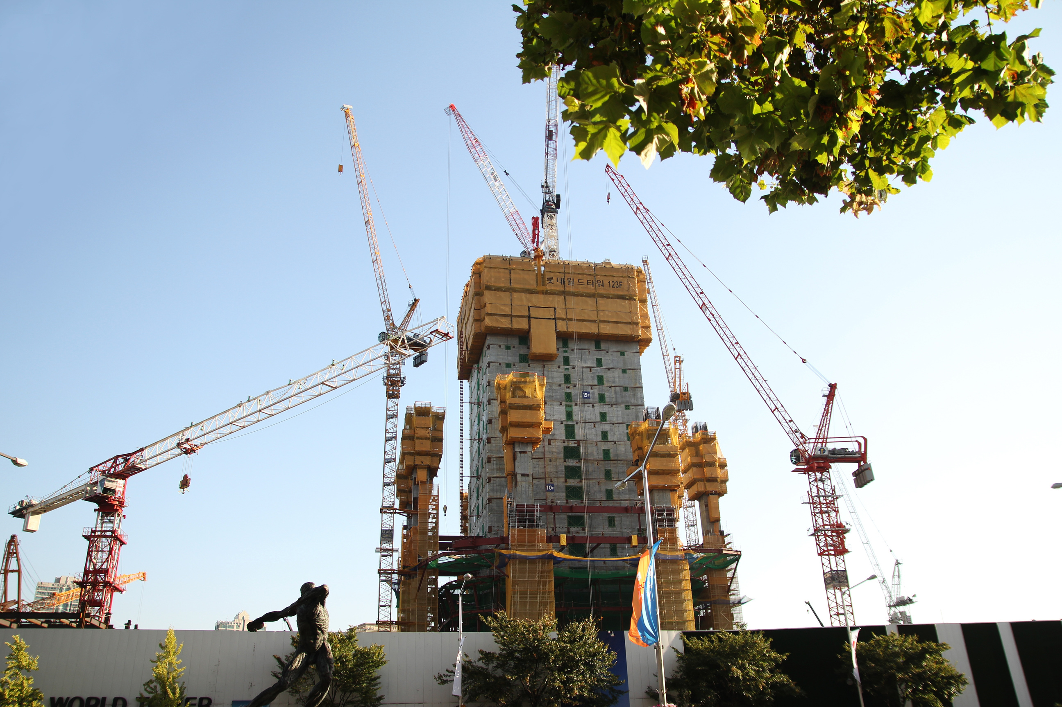
DESCRIPCIÓN DEL PROYECTO APT
KraneChile es un ecosistema tecnológico integral proyectado para revolucionar el sector logístico, minero y de la construcción en Chile mediante la digitalización del arriendo de maquinaria pesada.
Componentes Clave del Sistema:
Catálogos interactivos de flota pesada y filtros avanzados.
Motor de cotizaciones dinámicas con recargos por turno.
Georreferenciación e integración con mapas Leaflet.
Pasarela de pagos Webpay Plus
Panel de administración con Dashboard de KPIs operacionales.
03

Slide 3
SITUACIÓN ACTUAL Y VALOR APORTADO
Contraste entre la realidad del sector y la solución propuesta
PROBLEMÁTICA ACTUAL
VALOR APORTADO POR KRANECHILE
• Contratación de grúas por llamadas, correos y WhatsApp.
• Demoras significativas en cotizaciones y respuestas.
• Falta de estandarización en tarifas y condiciones.
• Escasa visibilidad sobre disponibilidad de flota.
• Baja trazabilidad operativa de los servicios.
• Procesos manuales propensos a errores y duplicidad.
• Automatización completa del ciclo comercial.
• Cotización parametrizada con cálculo en tiempo real.
• Geolocalización de rutas y distancias integrada.
• Estandarización de tarifas y condiciones de servicio.
• Trazabilidad integral de cada operación.
• Centralización de la administración del servicio.
04

Slide 4
PROPUESTA TECNOLÓGICA
Arquitectura modular del ecosistema KraneChile
Backend / API
Base de Datos
• Framework Django + Python
• API REST modular con endpoints seguros
• Autenticación JWT y control de roles RBAC
• Sanitización de entradas y validación
• Modelo relacional SQL normalizado
• MySQL como motor
• Migraciones versionadas con Django ORM
• Integridad referencial y constraints
Frontend Web y Móvil
Servicios Externos
• Bootstrap 5 + JavaScript responsive
• Catálogo interactivo con filtros avanzados
• Vista adaptativa móvil
• UX/UI centrada en el usuario
• Leaflet / OpenStreetMap para georreferenciación
• Cálculo de rutas y distancias
• Webpay Plus (pagos)
• Notificaciones y alertas
05

Slide 5
FACTIBILIDAD Y RIESGOS
Viabilidad técnica y estrategia de mitigación del proyecto
Ecosistema Open Source
Estrategia Incremental
Mitigación de Riesgos
• Metodología Scrum con sprints de 2-3 semanas
• Desarrollo iterativo con entregas parciales
• Validación continua con el cliente
• Priorización por valor de negocio
• Adaptación ágil ante cambios
• Webpay Plus en ambiente Sandbox para pruebas seguras
• OpenStreetMap/Leaflet sin dependencia de APIs pagadas
• Pruebas unitarias, de integración y seguridad
• Repositorio Git con control de versiones
• Despliegue progresivo y controlado
• Python y Django como framework principal
• MySQL como motor de base de datos
• Bootstrap 5 y JavaScript para frontend
• Leaflet / OpenStreetMap para georreferenciación
• Sin costos de licenciamiento
06

Slide 6
OBJETIVO GENERAL Y ESPECÍFICOS
Meta del proyecto y desglose de objetivos técnicos
OBJETIVO GENERAL
Diseñar e implementar una plataforma tecnológica web responsive y móvil para digitalizar y optimizar la gestión de servicios de grúas, integrando cotización parametrizada, georreferenciación, validación de disponibilidad, reservas, pagos, trazabilidad operacional e indicadores para la toma de decisiones.
Modelo SQL
Backend / API
Diseñar una base de datos relacional SQL normalizada para toda la plataforma.
Desarrollar un Backend/API modular en Django con endpoints seguros y autenticación JWT.
Motor de Cotización
Interfaces Web y Móvil
Construir un motor de cotización parametrizable con georreferenciación y recargos por turno.
Crear interfaces web responsive y aplicación móvil con UX centrada en el usuario.
Reservas y Pagos
Dashboard KPIs
Integrar sistema de reservas, disponibilidad en tiempo real y pasarela Webpay Plus Sandbox.
Desarrollar panel administrativo con dashboard de KPIs operacionales y notificaciones.
Pruebas y QA
Ejecutar pruebas unitarias, de integración, API y seguridad para certificar calidad.
07

Slide 7
METODOLOGÍA DE DESARROLLO
Scrum con sprints de 2-3 semanas e iteraciones incrementales
E1
E2a
E2b
E3
Planificación y Diseño
Sprints 1-3
Sprints 4-6
QA, Cierre y Despliegue
Semanas 1-2
Semanas 3-8
Semanas 8-11
Semanas 12-14
• Product Backlog
• Modelo de datos SQL
• Arquitectura Backend/API
• Prototipado inicial UI
• Entorno, BD y autenticación
• Motor de cotización y geo
• Frontend web y catálogo
• Reservas y pagos sandbox
• App móvil y asignación
• Dashboard KPIs
• Pruebas unitarias y API
• Pruebas de seguridad
• Despliegue funcional
08

Slide 8
DISTRIBUCIÓN DE ROLES
Responsabilidades técnicas de cada integrante del equipo
GB
Gibran Beiza
JV
Jordan Vergara
Arquitectura, Backend y Persistencia
Interfaces, Integraciones y QA
✓ Modelo de datos SQL relacional y migraciones
✓ Backend / API REST modular en Django
✓ Motor de cotizaciones parametrizable
✓ Seguridad: autenticación
✓ Gestión de repositorio Git / GitHub
✓ Arquitectura de software general
✓ Interfaces web responsive con Bootstrap
✓ Aplicación móvil adaptativa
✓ Integración de mapas en tiempo real
✓ Pasarela de pagos Webpay Plus
✓ Dashboard administrativo y KPIs
✓ Pruebas funcionales y de integración
09

Slide 9
EVIDENCIAS DE EVALUACIÓN
Entregables técnicos que respaldan el avance del proyecto
Tipo
Nombre Evidencia
Descripción Técnica
Justificación
Avance
Repositorio GitHub
Repositorio con control de versiones, ramas y commits del proyecto completo.
Demuestra gestión de código y trabajo colaborativo.
Avance
Modelo SQL y Migración
Modelo relacional normalizado con migraciones directas al host comprado
Valida diseño de datos y persistencia.
Avance
Backend API Django
API REST modular con endpoints seguros
Certifica arquitectura backend funcional.
Avance
Autenticación y Roles
Módulo de login, registro y control de acceso por roles.
Garantiza seguridad de acceso al sistema.
Avance
Frontend y Catálogo
Interfaz web responsive con catálogo de maquinaria y filtros.
Demuestra desarrollo de interfaces de usuario.
Avance
Motor de Cotización
Cotización dinámica con recargos, turnos y georreferenciación.
Valida lógica de negocio parametrizable.
Avance
Webpay Plus Sandbox
Integración de pasarela de pagos en ambiente de pruebas.
Certifica flujo transaccional desacoplado.
Final
Dashboard KPIs
Panel administrativo con indicadores operacionales en tiempo real.
Herramienta de toma de decisiones gerencial.
Final
Informe de Pruebas
Plan de pruebas unitarias, integración, API y seguridad.
Certificación de calidad del producto.
Final
Plataforma Integrada
Sistema web y móvil completo desplegado y funcional.
Entregable final del proyecto APT.
10

Slide 10
PLAN DE TRABAJO Y AVANCE
Actividades principales, plazos y responsables del proyecto
Actividad / Tarea
Descripción del Trabajo
Plazo
Responsable
Estrategia
Product Backlog
Levantamiento de requerimientos y priorización de historias de usuario.
Semana 1
Ambos
Reuniones de planificación Scrum
Modelo SQL
Diseño del modelo relacional normalizado y migraciones.
Semana 1-2
Gibran
Django ORM + revisión cruzada
Arquitectura API
Diseño de endpoints REST y estructura modular Django.
Semana 2
Gibran
Documentación técnica previa
Sprint 1: Entorno y Auth
Configuración, BD, autenticación y control de roles.
Semana 3-4
Ambos
CI/CD + pruebas unitarias
Sprint 2: Cotización
Motor de cotización parametrizable y georreferenciación.
Semana 5
Gibran
Leaflet + lógica de negocio
Sprint 3: Frontend
Interfaz web responsive, catálogo y disponibilidad.
Semana 6-7
Jordan
Bootstrap 5 + integración API
Sprint 4: Reservas
Sistema de reservas, Webpay y notificaciones.
Semana 8
Jordan
Pruebas transaccionales
Sprint 5: App Móvil
Aplicación móvil adaptativa y asignación operativa.
Semana 9-10
Jordan
Vista responsive + testing
Sprint 6: Dashboard
Panel administrativo con KPIs operacionales.
Semana 11
Jordan
Visualización de datos
Pruebas QA
Pruebas unitarias, integración, API y seguridad.
Semana 12-13
Ambos
Plan de certificación
Despliegue y Cierre
Despliegue demostrativo, documentación y entrega.
Semana 13-14
Ambos
Checklist de entrega
11

Slide 11
Fin de la Presentación — Fase 1
¿Preguntas o Comentarios?
Agradecemos su atención y quedamos disponibles para resolver cualquier duda.
12

